Slide 1
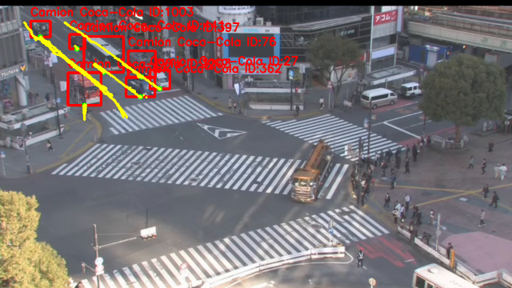
Seguimiento por bytrack
Aranza malilany cerda chavez
Conclusión:
En conclusión, en la imagen se puede observar un camión de color naranja que está pasando por un cruce de calles. El programa detecta varios vehículos y les asigna números para identificarlos. Sin embargo, no se puede saber con seguridad si ese es el camión que estaban buscando, porque no se ven las placas ni el modelo. Tampoco se puede identificar exactamente por dónde pasó o si fue robado. Para tener más información sería necesario revisar el video completo.

Slide 3
Ubicación: En una intersección de una ciudad, aparentemente en Japón.
¿Apareció el camión? Sí, se observa un camión de color naranja.
Modelo: No se alcanza a identificar.
Placas: No se pueden observar.
Año: No se puede determinar.
Minuto y segundo: No aparecen en la imagen.
Hora: No se muestra.
Número identificador: Se observan los números 1003, 1397, 76, 27 y 362.
Ruta del camión: No se puede determinar con una sola imagen.
Calles por donde transitó: No se distinguen los nombres.
¿Se observa el robo? No, en la imagen no se aprecia el momento del robo.
Conclusión: En la imagen se observa un camión circulando por una intersección, pero no hay información suficiente para confirmar que sea el camión robado ni conocer su recorrido exacto.

